Slide 1






















PRODUCT
互联网产品项目管理与测试
7-1 项目计划与管理
主讲人：马胜铭
时间：2026年
Notes:
1.1标题命名要求
微课PPT标题命名：知识点名称
教学PPT标题命名：教学任务名称（几个知识点合成是一个任务）
1.2文字要求
字体大小：思源宋体 CN Heavy、36-48号字、白色、单倍行距

Slide 2


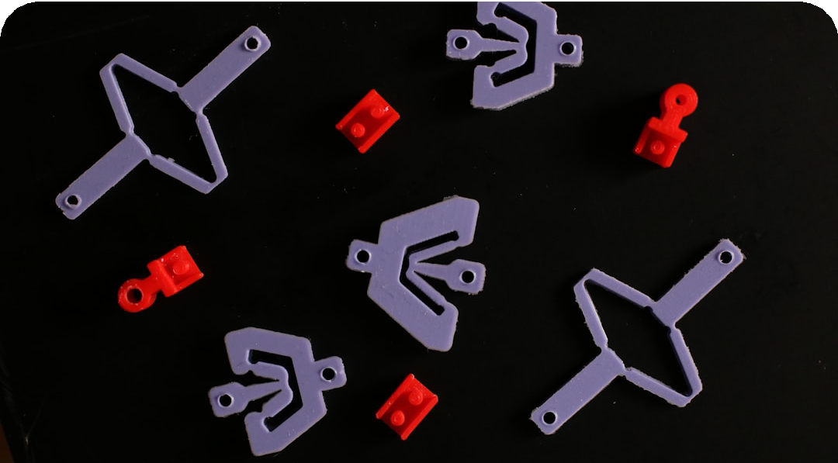








三维学习目标
Three-Dimensional Learning Objectives
知识目标
能力目标
素质目标
掌握项目管理概念分类
制定详细的项目计划
培养团队协作与沟通能力
熟悉核心工具使用场景
运用工具可视化管理进度
提升复杂问题解决能力
识别开发过程风险类型
编写测试计划与用例
树立项目规范与质量意识

Slide 3




项目导入：小红书智能推荐优化
Project Case: Xiaohongshu Recommendation System Optimization
项目背景启动
2023年启动首页推荐全链路优化项目，旨在应对用户规模快速增长带来的系统性能挑战。
核心量化目标
设定关键KPI：系统接口响应时间缩短30%，用户浏览页数提升 10%。
管理价值引入
通过此真实案例，深入解析项目管理在协调资源、控制进度与确保交付中的核心价值。
RESPONSE TIME
↓ 30%
PAGE VIEWS
↑ 10%

Slide 4


01
项目管理概述与分类
02
项目管理工具
03
项目风险识别与应对策略
Notes:
字体大小：思源宋体 CN SemiBold、22号字、白色、行距固定不要更改
如微课内容仅一个时则不需要添加目录页，反之多个内容需添加

Slide 5
项目管理概述与分类
项目计划与管理
01
Notes:
左上角标题文字:思源黑体 CN Regular、24号字、灰色（R127\G127\B127）
目录标题文字：思源宋体 CN Heavy、36-44号字、1.5倍行距、蓝色（R67\G113\B194）
二级目录可选择性添加，如不需要无需添加

Slide 6





项目管理概述与分类
项目管理核心认知
项目管理基本概念
在有限资源约束下，通过运用专业知识与工具，对项目活动进行统筹规划，综合管理时间、成本、质量等维度，以实现预定目标与交付价值。
时间 (Time)
规划工期与阶段计划，是衡量项目进度的核心基准。
成本 (Cost)
包含人力资源、开发工具及测试环境等直接与间接支出。
质量 (Quality)
指产品最终交付的稳定性、易用性、功能完整性与用户满意度等指标。
Notes:
首行标题：字体思源宋体 CN Heavy、28号字、蓝色（R0\G0\B102）
一级标题：字体思源黑体 CN Medium、22号字、黑色
二级标题：字体思源黑体 CN Medium、18号字、灰色（R118\G113\B113）
正文内容：字体思源黑体 CN Normal、16-18号字、黑色
忌满屏都是文字，应适当概括、修饰点缀或配图
所有段落行间距为多倍行距1.5，大段文字（超过三整行）叙述时首行缩进2字符
按中文习惯控制收尾字符。标点不得在一行字的开头，公式、字符串不得跨行断开--按中文习惯控制收尾字符
两端对齐，参考模板，段前段后均为0
以上要求均以在模板内进行设置，切勿更改模板。
注意：所有展示内容须在参考线内（红框内）展示，不可出边界。

Slide 7





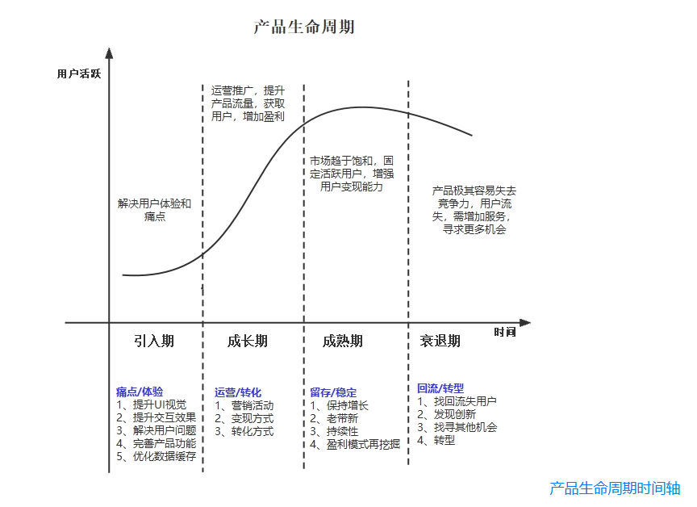

项目管理概述与分类
互联网产品特性与生命周期
需求波动频繁
技术栈更新快
多角色协同
用户参与感强
产品、设计、开发、测试等多职能紧密配合，沟通成本与协作效率至关重要。
市场环境瞬息万变，用户需求快速迭代，要求产品具备极高的灵活性。
新技术层出不穷，架构持续演进，需不断引入前沿技术保持竞争力。
重视用户反馈与数据驱动，用户深度参与产品定义与优化过程。
引入期
成长期
成熟期
衰退期
Notes:
首行标题：字体思源宋体 CN Heavy、28号字、蓝色（R0\G0\B102）
一级标题：字体思源黑体 CN Medium、22号字、黑色
二级标题：字体思源黑体 CN Medium、18号字、灰色（R118\G113\B113）
正文内容：字体思源黑体 CN Normal、16-18号字、黑色
忌满屏都是文字，应适当概括、修饰点缀或配图
所有段落行间距为多倍行距1.5，大段文字（超过三整行）叙述时首行缩进2字符
按中文习惯控制收尾字符。标点不得在一行字的开头，公式、字符串不得跨行断开--按中文习惯控制收尾字符
两端对齐，参考模板，段前段后均为0
以上要求均以在模板内进行设置，切勿更改模板。
注意：所有展示内容须在参考线内（红框内）展示，不可出边界。

Slide 8

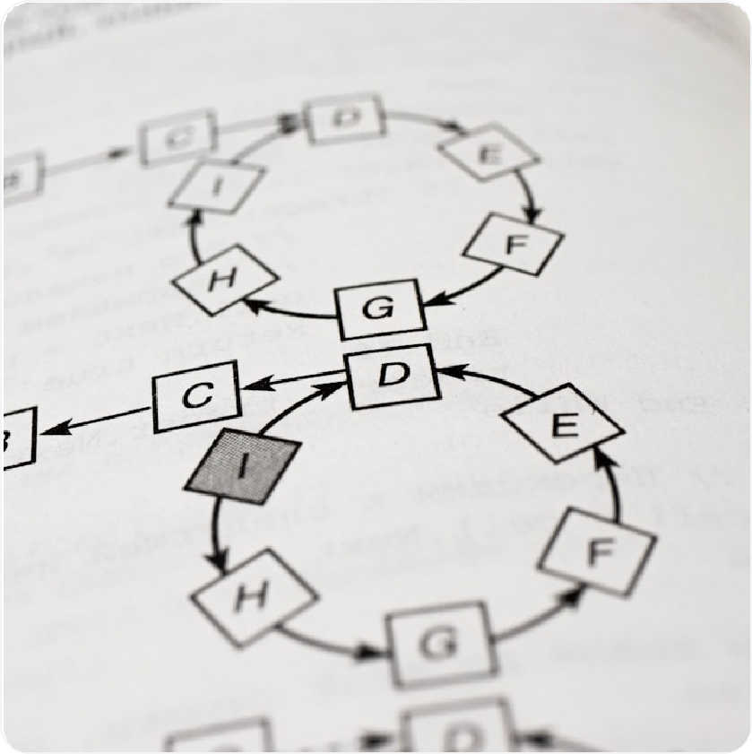


项目管理概述与分类
主流项目管理模式
瀑布式 (Waterfall)
阶段顺序推进，流程清晰且文档完备。
适用：需求明确、变动少的稳定项目
敏捷式 (Agile)
小步快跑，迭代交付，快速响应市场变化。
适用：创新型、需求波动大的互联网产品
混合式 (Hybrid)
前期瀑布规划设计，开发阶段采用敏捷迭代。
适用：兼顾计划严谨性与执行灵活性的项目
图示：传统瀑布流 vs 敏捷迭代流程
Notes:
首行标题：字体思源宋体 CN Heavy、28号字、蓝色（R0\G0\B102）
一级标题：字体思源黑体 CN Medium、22号字、黑色
二级标题：字体思源黑体 CN Medium、18号字、灰色（R118\G113\B113）
正文内容：字体思源黑体 CN Normal、16-18号字、黑色
忌满屏都是文字，应适当概括、修饰点缀或配图
所有段落行间距为多倍行距1.5，大段文字（超过三整行）叙述时首行缩进2字符
按中文习惯控制收尾字符。标点不得在一行字的开头，公式、字符串不得跨行断开--按中文习惯控制收尾字符
两端对齐，参考模板，段前段后均为0
以上要求均以在模板内进行设置，切勿更改模板。
注意：所有展示内容须在参考线内（红框内）展示，不可出边界。

Slide 9
项目管理工具
项目计划与管理
02
Notes:
左上角标题文字:思源黑体 CN Regular、24号字、灰色（R127\G127\B127）
目录标题文字：思源宋体 CN Heavy、36-44号字、1.5倍行距、蓝色（R67\G113\B194）
二级目录可选择性添加，如不需要无需添加

Slide 10







项目管理工具
主流项目管理工具
Jira Software
专业敏捷工具
支持Scrum板、问题追踪与燃尽图，功能高度可配置，深度适配流程复杂的中大型技术团队。
Trello
轻量化看板
以卡片看板为核心，操作直观简单，可视化程度高，非常适配小型团队与教学实 训。
Tower
本土化协作
界面友好，支持甘特图排期，与国内办公生态集成度高，特别适配项目管理新手。
飞书项目
一体化协作
任务、文档与会议深度打通，实现信息无缝流转，高效适配跨职能协作团队。
Notes:
首行标题：字体思源宋体 CN Heavy、28号字、蓝色（R0\G0\B102）
一级标题：字体思源黑体 CN Medium、22号字、黑色
二级标题：字体思源黑体 CN Medium、18号字、灰色（R118\G113\B113）
正文内容：字体思源黑体 CN Normal、16-18号字、黑色
忌满屏都是文字，应适当概括、修饰点缀或配图
所有段落行间距为多倍行距1.5，大段文字（超过三整行）叙述时首行缩进2字符
按中文习惯控制收尾字符。标点不得在一行字的开头，公式、字符串不得跨行断开--按中文习惯控制收尾字符
两端对齐，参考模板，段前段后均为0
以上要求均以在模板内进行设置，切勿更改模板。
注意：所有展示内容须在参考线内（红框内）展示，不可出边界。

Slide 11







项目管理工具
项目管理工具对比
核心维度 | Jira 适合复杂分层 Epic / Story / Task | Trello 侧重看板可视化 List / Card | Tower 支持多级子任务 层级清晰 | 飞书项目 任务与文档打通 节点化管理
任务分解
进度管理 | 专业燃尽图 冲刺追踪 | 卡片移动展示 状态流转 | 自动生成甘特图 直观排期 | 多维视图切换 甘特图/日历
协作效率 | 需插件集成 配置门槛高 | 依赖 Power-Ups 原生功能简 | 适配国内生态 简单易上手 | 信息协同闭环 All-in-One
选择建议：大型研发选 Jira，敏捷小团队选 Trello，国内通用选 Tower，追求极致协作选飞书。
Notes:
首行标题：字体思源宋体 CN Heavy、28号字、蓝色（R0\G0\B102）
一级标题：字体思源黑体 CN Medium、22号字、黑色
二级标题：字体思源黑体 CN Medium、18号字、灰色（R118\G113\B113）
正文内容：字体思源黑体 CN Normal、16-18号字、黑色
忌满屏都是文字，应适当概括、修饰点缀或配图
所有段落行间距为多倍行距1.5，大段文字（超过三整行）叙述时首行缩进2字符
按中文习惯控制收尾字符。标点不得在一行字的开头，公式、字符串不得跨行断开--按中文习惯控制收尾字符
两端对齐，参考模板，段前段后均为0
以上要求均以在模板内进行设置，切勿更改模板。
注意：所有展示内容须在参考线内（红框内）展示，不可出边界。

Slide 12


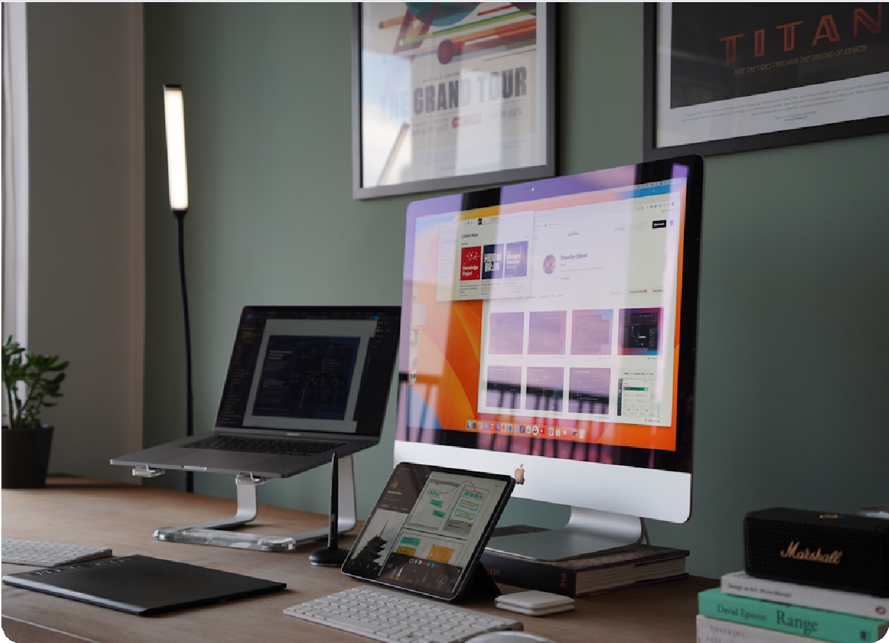




项目管理工具
Tower实训全流程
创建项目
划分需求分析、原型设计等关键阶段
tower.im/projects/gantt
01
任务指派
明确各模块责任人与最终截止日期
02
信息同步
利用评论区进行异步沟通与资料上传
03
进度调整
通过甘特图视图拖拽调整任务时间
04
复盘归档
项目结束后汇总数据并沉淀知识库
甘特图视图
直观展示任务依赖与进度排期
05
Notes:
首行标题：字体思源宋体 CN Heavy、28号字、蓝色（R0\G0\B102）
一级标题：字体思源黑体 CN Medium、22号字、黑色
二级标题：字体思源黑体 CN Medium、18号字、灰色（R118\G113\B113）
正文内容：字体思源黑体 CN Normal、16-18号字、黑色
忌满屏都是文字，应适当概括、修饰点缀或配图
所有段落行间距为多倍行距1.5，大段文字（超过三整行）叙述时首行缩进2字符
按中文习惯控制收尾字符。标点不得在一行字的开头，公式、字符串不得跨行断开--按中文习惯控制收尾字符
两端对齐，参考模板，段前段后均为0
以上要求均以在模板内进行设置，切勿更改模板。
注意：所有展示内容须在参考线内（红框内）展示，不可出边界。

Slide 13
项目风险识别与应对策略
项目计划与管理
03
Notes:
左上角标题文字:思源黑体 CN Regular、24号字、灰色（R127\G127\B127）
目录标题文字：思源宋体 CN Heavy、36-44号字、1.5倍行距、蓝色（R67\G113\B194）
二级目录可选择性添加，如不需要无需添加

Slide 14










项目风险识别与应对策略
项目风险管理体系
风险识别分类
人力风险
核心人员流动、能力不匹配
风险防御机制
技术风险
技术选型不当、依赖不稳定
应对策略矩阵
市场风险
竞品上线、用户喜好转移
规避 (Avoid)
调整计划或技术路线，彻底绕开高风险区域。
缓解 (Mitigate)
采取灰度发布等措施，降低发生概率或影响。
流程风险
计划混乱、信息同步滞后
转移 (Transfer)
通过外包或保险，将风险后果转嫁给第三方。
接受 (Accept)
针对低影响风险，制定应急回滚方案兜底。
Notes:
首行标题：字体思源宋体 CN Heavy、28号字、蓝色（R0\G0\B102）
一级标题：字体思源黑体 CN Medium、22号字、黑色
二级标题：字体思源黑体 CN Medium、18号字、灰色（R118\G113\B113）
正文内容：字体思源黑体 CN Normal、16-18号字、黑色
忌满屏都是文字，应适当概括、修饰点缀或配图
所有段落行间距为多倍行距1.5，大段文字（超过三整行）叙述时首行缩进2字符
按中文习惯控制收尾字符。标点不得在一行字的开头，公式、字符串不得跨行断开--按中文习惯控制收尾字符
两端对齐，参考模板，段前段后均为0
以上要求均以在模板内进行设置，切勿更改模板。
注意：所有展示内容须在参考线内（红框内）展示，不可出边界。

Slide 15










项目风险识别与应对策略
项目管理职业素质培养
抗压能力
冷静应对突发状况，保持情绪稳定。
时间管理
高效利用资源，确保按期交付。
协作沟通
尊重多元观点，促进团队
共识。
职业素质
Core Competence
质量意识
精益求精，坚持持续优化思维。
规范意识
严守行业规范，履行合同
义务。
专业与协作
打造高效能项目团队
Notes:
首行标题：字体思源宋体 CN Heavy、28号字、蓝色（R0\G0\B102）
一级标题：字体思源黑体 CN Medium、22号字、黑色
二级标题：字体思源黑体 CN Medium、18号字、灰色（R118\G113\B113）
正文内容：字体思源黑体 CN Normal、16-18号字、黑色
忌满屏都是文字，应适当概括、修饰点缀或配图
所有段落行间距为多倍行距1.5，大段文字（超过三整行）叙述时首行缩进2字符
按中文习惯控制收尾字符。标点不得在一行字的开头，公式、字符串不得跨行断开--按中文习惯控制收尾字符
两端对齐，参考模板，段前段后均为0
以上要求均以在模板内进行设置，切勿更改模板。
注意：所有展示内容须在参考线内（红框内）展示，不可出边界。

Slide 16
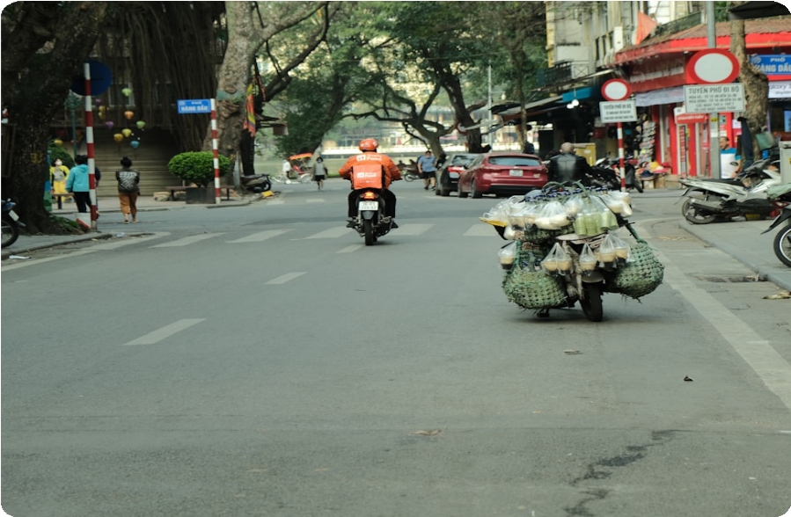







项目风险识别与应对策略
美团项目管理实践案例
敏捷 + OKR 双驱动模式
推行日站会+周例会，高频同步进度利用飞书+Jira构建透明化协作环境
OKR对齐目标，确保团队聚焦核心价值
缺陷分级质量保障机制
建立缺陷分级标准(P0-P4)，优先级清晰核心BUG启用绿色通道，实现极速修复在敏捷迭代速度与交付质量间寻找平衡
ENTERPRISE CASE
美团闪购业务场景
Notes:
首行标题：字体思源宋体 CN Heavy、28号字、蓝色（R0\G0\B102）
一级标题：字体思源黑体 CN Medium、22号字、黑色
二级标题：字体思源黑体 CN Medium、18号字、灰色（R118\G113\B113）
正文内容：字体思源黑体 CN Normal、16-18号字、黑色
忌满屏都是文字，应适当概括、修饰点缀或配图
所有段落行间距为多倍行距1.5，大段文字（超过三整行）叙述时首行缩进2字符
按中文习惯控制收尾字符。标点不得在一行字的开头，公式、字符串不得跨行断开--按中文习惯控制收尾字符
两端对齐，参考模板，段前段后均为0
以上要求均以在模板内进行设置，切勿更改模板。
注意：所有展示内容须在参考线内（红框内）展示，不可出边界。

Slide 17




课程思考研讨
协作管理手段
本项目采用了哪些管理手段助力跨团队协作？
测试效率与质量
自动化测试如何提升上线效率与质量？
进度控制与反馈
项目经理如何优化进度控制与测试反馈机制？
项目管理与测试落地实践研讨
Notes:
首行标题：字体思源宋体 CN Heavy、28号字、蓝色（R0\G0\B102）
一级标题：字体思源黑体 CN Medium、22号字、黑色
二级标题：字体思源黑体 CN Medium、18号字、灰色（R118\G113\B113）
正文内容：字体思源黑体 CN Normal、16-18号字、黑色
忌满屏都是文字，应适当概括、修饰点缀或配图
所有段落行间距为多倍行距1.5，大段文字（超过三整行）叙述时首行缩进2字符
按中文习惯控制收尾字符。标点不得在一行字的开头，公式、字符串不得跨行断开--按中文习惯控制收尾字符
两端对齐，参考模板，段前段后均为0
以上要求均以在模板内进行设置，切勿更改模板。
注意：所有展示内容须在参考线内（红框内）展示，不可出边界。

Slide 18

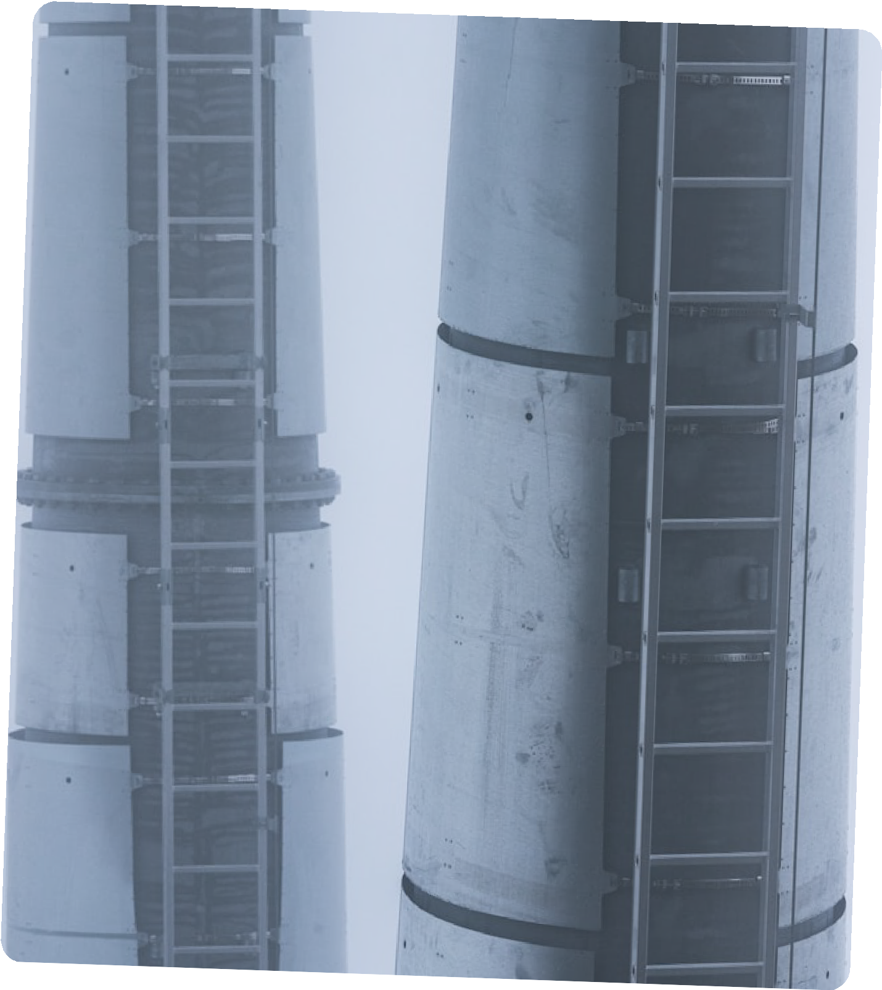




课程核心内容总结
项目计划与管理
贯穿产品全生命周期
科学的管理体系不仅仅是进度的记录，更是连接需求与交付的桥梁。它直接决定了产品能否在有限的资源约束下，实现商业价值与用户体验的双重成功。
如期交付 (Time)
精准把控时间节点，确保产品抢占市场先机，避免延期风险。
如质交付 (Quality)
建立全流程质量保障机制，严控缺陷率，提升用户满意度。
如预算交付 (Cost)
优化人力与资源配置，最大化投入产出比，控制隐性成本。
"交付的不只是代码，更是价值"
Notes:
首行标题：字体思源宋体 CN Heavy、28号字、蓝色（R0\G0\B102）
一级标题：字体思源黑体 CN Medium、22号字、黑色
二级标题：字体思源黑体 CN Medium、18号字、灰色（R118\G113\B113）
正文内容：字体思源黑体 CN Normal、16-18号字、黑色
忌满屏都是文字，应适当概括、修饰点缀或配图
所有段落行间距为多倍行距1.5，大段文字（超过三整行）叙述时首行缩进2字符
按中文习惯控制收尾字符。标点不得在一行字的开头，公式、字符串不得跨行断开--按中文习惯控制收尾字符
两端对齐，参考模板，段前段后均为0
以上要求均以在模板内进行设置，切勿更改模板。
注意：所有展示内容须在参考线内（红框内）展示，不可出边界。

Slide 19





THANK YOU
感谢观看!
主讲人：马胜铭
时间：2026年

